Slide 1
第 4 章
模糊决策

Slide 2
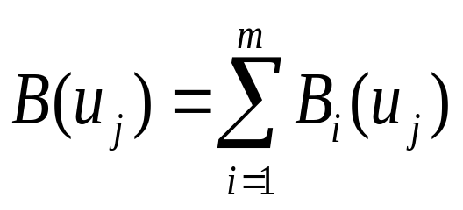
§4.1 模糊集中意见决策
为了对论域U ={u₁, u₂, … , u_{n}}中的元素进行排序,由m个专家组成专家小组M,分别对U中的元素排序,得到m种意见：
V ={v₁, v₂, … , v_{m}},
其中v_{i} 是第i 种意见序列,即U 中的元素的某一个排序.
若u_{j}在第i 种意见v_{i}中排第k位,则令B_{i}(u_{j})=n–k,称
为u_{j}的Borda数.此时论域U的所有元素可按Borda数的大小排序,此排序就是是比较合理的.

Slide 3
例1 设U ={a, b, c, d, e, f }, |M|= m = 4人,
v₁: a, c, d, b, e, f ;
v₂: e, b, c, a, f , d;
v₃: a, b, c, e, d, f ;
v₄: c, a, b, d, e, f ;
B(a)=5+2+5+4=16; B(b)=2+4+4+3=13;
B(c)=4+3+3+5=15; B(d)=3+0+1+2=6;
B(e)=1+5+2+1=9; B(f )=0+1+0+0=1;
按Borda数集中后的排序为：
a, c, b, d, e, f .

Slide 4
例2 设有6名运动员U ={u₁, u₂, u₃, u₄, u₅, u₆ }参加五项全能比赛, 已知他们每项比赛的成绩如下：
200m跑 u₁, u₂, u₄, u₃, u₆, u₅；
1500m跑 u₂, u₃, u₆, u₅, u₄, u₁；
跳远 u₁, u₂, u₄, u₃, u₅, u₆；
掷铁饼 u₁, u₂, u₃, u₄, u₆, u₅；
掷标枪 u₁, u₂, u₄, u₅, u₆, u₃；
B(u₁)=5+0+5+5+5=20; B(u₂)=4+5+4+4+4=21;
B(u₃)=2+4+2+3+0=11; B(u₄)=3+1+3+2+3=12;
B(u₅)=0+2+1+0+2=5; B(u₆)=1+3+0+1+1=6;
按Borda数集中后的排序为：u₂, u₁, u₄, u₃, u₆, u₅.

Slide 5
若u_{j}在第i 种意见v_{i}中排第k位，设第k位的权重为a_{k}，则令B_{i}(u_{j})= a_{k}(n – k )，称
为u_{j}的加权Borda数。
名次 | 一 | 二 | 三 | 四 | 五 | 六
权重 | 0.35 | 0.25 | 0.18 | 0.11 | 0.07 | 0.04
B(u₁)=7, B(u₂)=5.75, B(u₃)=1.98, B(u₄)=1.91, B(u₅)=0.51, B(u₆)=0.75.
按加权Borda数集中后的排序为：
u₁, u₂, u₃, u₄, u₆, u₅

Slide 6
§4.2 模糊二元对比决策
设论域X ={x₁, x₂, … , x_{n}}为n个被选方案,在n个被选方案中建立一种模糊优先关系,即先两两进行比较,再将这种比较模糊化. 然后用模糊数学方法给出总体排序,这就是模糊二元对比决策.
在x_{i}与x_{j}作对比时,用r_{ij}表示x_{i}比x_{j}的优先程度,并且要求r_{ij}满足
① r_{ii} = 1(便于计算)；
② 0≤r_{ij}≤1；
③ 当i≠j 时,r_{ij} + r_{ji} = 1.
这样的r_{ij}组成的矩阵R = (r_{ij})_{n×n}称为模糊优先矩阵, 由此矩阵确定的关系称为模糊优先关系.

Slide 7
模糊二元对比决策的方法与步骤是：
⑴ 建立模糊优先关系.
先两两进行比较，建立模糊优先矩阵：
R = (r_{ij})_{n×n}.
⑵ 排序方法：
① 隶属函数法 即直接对模糊优先矩阵进行适当的数学加工处理,得到X上模糊优先集A的隶属函数,再根据各元素隶属度的大小给全体对象排出一定的优劣次序.通常采用的方法是：
取小法：A(x_{i}) =∧{r_{ij}|1≤j≤n},i =1, 2, … , n;
平均法：A(x_{i}) =(r_{i1} + r_{i2} + …+ r_{in})/n,i =1, 2, … , n.

Slide 8
②λ- 截矩阵法 即取定阈值λ,确定优先对象.
取定阈值λ∈[0,1]得λ-截矩阵R_{λ} = (r_{ij}^{(λ)} )_{n×n},
当λ由1逐渐下降时,若R_{λ}中首次出现第k行的元素全等于1时,则认定x_{k}是第一优先对象(不一定唯一). 再在R中划去x_{k}所在的行与列,得到一个新的n -1阶模糊优先矩阵,用同样的方法获取的对象作为第二优先对象；如此进行下去,可将全体对象排出一定的优劣次序.
③下确界法 先求R每一行的下确界,以最大下确界所在行对应的x_{k}是第一优先对象(不一定唯一). 再在R中划去x_{k}所在的行与列,得到一个新的n -1阶模糊优先矩阵,再以此类推.

Slide 9
§4.3 模糊综合评判决策
在实际工作中,对一个事物的评价或评估,常常涉及多个因素或多个指标,这时就要求根据这多个因素对事物作出综合评价,而不能只从某一因素的情况去评价事物,这就是综合评判.
模糊综合评判决策是对受多种因素影响的事物作出全面评价的一种十分有效的多因素决策方法.
经典综合评判决策
评总分法
加权评分法

Slide 10
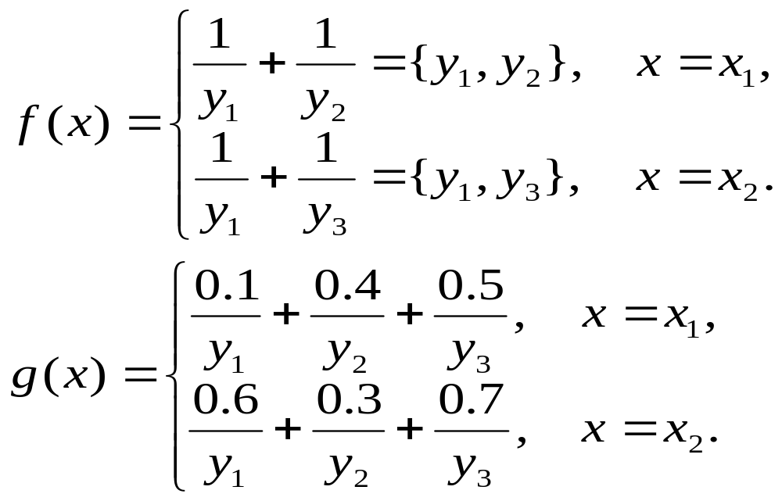
模糊映射与模糊变换
例1 设X = {x₁, x₂}, Y = {y₁, y₂, y₃}, 令
f (x), g(x)都是从X 到Y 的模糊映射,并且 f (x) 是从X 到Y 的点集映射.

Slide 11
命题1 设X ={x₁, x₂, … , x_{n}},Y ={y₁, y₂, … , y_{m}},
(1) X 到Y 的任一个模糊映射 f 可唯一确定X 到Y 的一个模糊关系 R_{f} ；
(2) X 到Y 的任一个模糊关系R可唯一确定X 到Y 的一个模糊映射 f_{R} .
模糊变换
若映射T 将X 的一个模糊子集A映射到Y 的一个模糊子集B,则称映射T 为从X 到Y 的模糊变换.
若模糊变换T 满足
(1) T(A∪B) = T(A)∪T(B),
(2) T(λA) = λT(A),
则称T 为模糊线性变换.

Slide 12
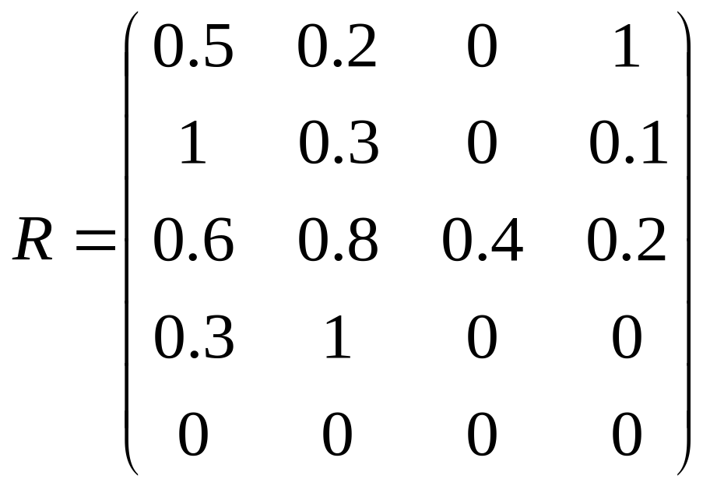
命题2 设X ={x₁, x₂, … , x_{n}},Y ={y₁, y₂, … , y_{m}},
(1) 给定 X 到Y 的一个模糊关系R可确定X 到Y 的一个模糊模糊线性变换T_{R}(A)= A °R；
(2) 给定X 到Y 的一个模糊线性变换T 可确定X 到Y 的一个模糊关系 R_{T} .
例2 设X ={x₁, x₂, x₃, x₄, x₅},Y ={y₁, y₂ , y₃ , y₄},
(1) A = {x₁, x₂}, 求T_{R} (A)；
(2) B = (0.5, 0.6, 0.9, 1, 0), 求T_{R} (B)；

Slide 13
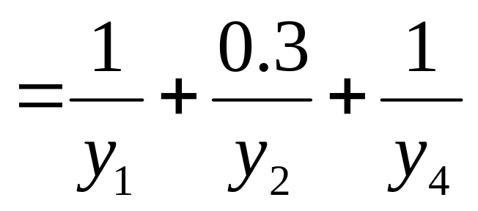
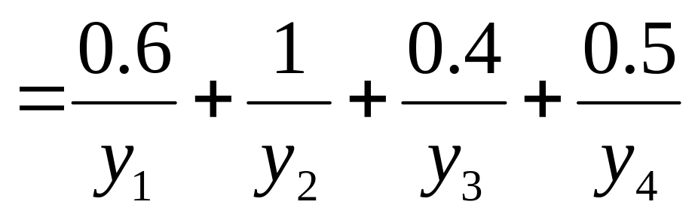
T_{R}(A)= A °R
T_{R}(A)= (1, 1 , 0, 0, 0) °R = (1, 0.3, 0, 1)
T_{R}(B)= (0.5, 0.6, 0.9, 1, 0) °R = (0.6, 1, 0.4, 0.5)

Slide 14
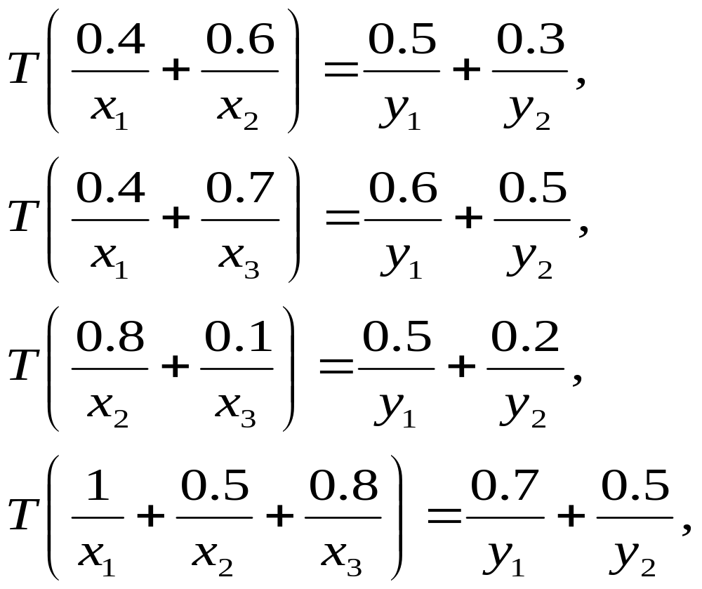
例3 设X ={x₁, x₂, x₃},Y ={ y₁, y₂},映射T 为从X 到Y 的模糊线性变换.已知
(1) 求由T 诱导出X 到Y 的模糊关系 R_{T} ；
(2) 求由模糊关系 R_{T} 诱导出X 到Y 的模糊映射 f .

Slide 15
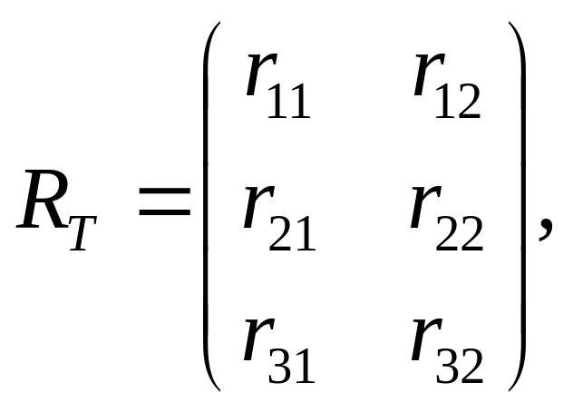
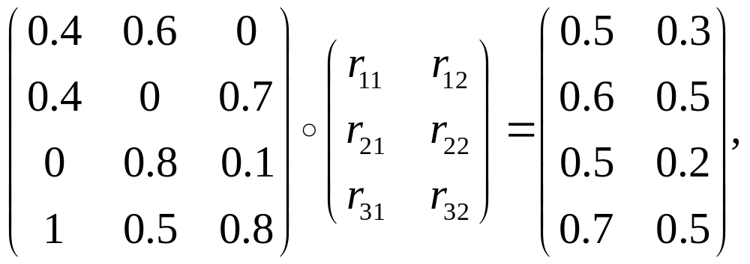
设
则
0.7
0.3
0.5
0.2
0.6 0.5

Slide 16
模糊综合评判决策的数学模型
设U ={u₁, u₂, … , u_{n}}为n种因素(或指标),V ={v₁, v₂, … , v_{m}}为m种评判(或等级).
由于各种因素所处地位不同,作用也不一样,可用权重A = (a₁, a₂, … , a_{n} )来描述,它是因素集U 的一个模糊子集.对于每一个因素u_{i} ,单独作出的一个评判 f (u_{i}),可看作是U到V 的一个模糊映射 f ,由 f 可诱导出U 到V 的一个模糊关系 R_{f} ,由R_{f}可诱导出U 到V 的一个模糊线性变换
T_{R}(A)= A °R = B,
它是评判集V 的一个模糊子集,即为综合评判.
(U, V, R )构成模糊综合评判决策模型, U, V, R是此模型的三个要素.

Slide 17
模糊综合评判决策的方法与步骤是：
⑴ 建立因素集U ={u₁, u₂, … , u_{n}}与决断集V ={v₁, v₂, … , v_{m}}.
⑵ 建立模糊综合评判矩阵.
对于每一个因素u_{i} ,先建立单因素评判：
(r_{i1}, r_{i2}, … , r_{im})
即r_{ij}(0≤r_{ij}≤1)表示v_{j}对因素u_{i}所作的评判,这样就得到单因素评判矩阵R =(r_{ij})_{n×m}.
⑶ 综合评判.
根据各因素权重A =(a₁, a₂, … , a_{n} )综合评判: B = A⊕R = (b₁, b₂, … , b_{m} )是V上的一个模糊子集,根据运算⊕的不同定义,可得到不同的模型.

Slide 18
模型Ⅰ：M(∧,∨)——主因素决定型
b_{j} = ∨{(a_{i}∧r_{ij}), 1≤i≤n } ( j = 1, 2, … , m ).
由于综合评判的结果b_{j}的值仅由a_{i}与r_{ij} (i = 1, 2, … , n )中的某一个确定(先取小,后取大运算),着眼点是考虑主要因素,其他因素对结果影响不大,这种运算有时出现决策结果不易分辨的情况.
模型Ⅱ：M ( · , ∨)——主因素突出型
b_{j} = ∨{(a_{i} · r_{ij}), 1≤i≤n } ( j = 1, 2, … , m ).
M ( · , ∨)与模型M (∧,∨) 较接近, 区别在于用a_{i} r_{ij}代替了M (∧,∨) 中的a_{i}∧r_{ij} .
在模型M ( · , ∨)中,对r_{ij}乘以小于1的权重a_{i}表明a_{i}是在考虑多因素时r_{ij}的修正值,与主要因素有关,忽略了次要因素.

Slide 19
模型Ⅲ： M(∧, ＋)——主因素突出型
b_{j} = ∑(a_{i} ∧ r_{ij}) ( j = 1, 2, … , m ).
模型Ⅲ也突出了主要因素.
在实际应用中,如果主因素在综合评判中起主导作用,建议采纳Ⅰ,Ⅱ,Ⅲ, 当模型Ⅰ失效时可采用Ⅱ,Ⅲ.
模型Ⅳ：M( · , ＋)——加权平均模型
b_{j} = ∑(a_{i} · r_{ij}) ( j = 1, 2, … , m ).
模型M( · , ＋)对所有因素依权重大小均衡兼顾,适用于考虑各因素起作用的情况.

Slide 20
例1. 服装评判
因素集U ={u₁(花色), u₂(式样), u₃(耐穿程度), u₄(价格)}；
评判集V ={v₁(很欢迎), v₂(较欢迎), v₃(不太欢迎), v₄(不欢迎)}.
对各因素所作的评判如下：
u₁ ：(0.2, 0.5, 0.2, 0.1)
u₂ ：(0.7, 0.2, 0.1, 0 )
u₃ ：( 0, 0.4, 0.5, 0.1)
u₄ ：(0.2, 0.3, 0.5, 0 )

Slide 21
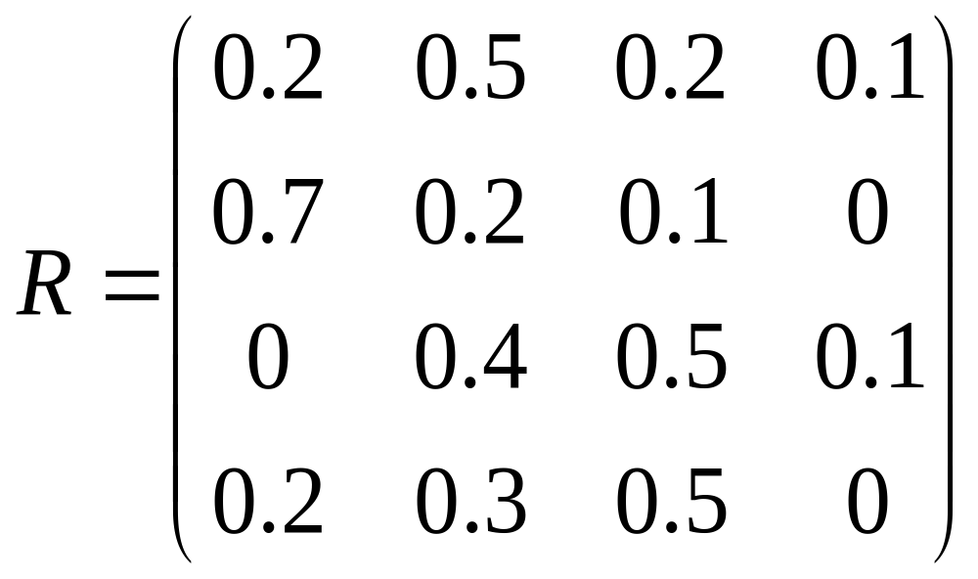
对于给定各因素权重A = (0.1, 0.2, 0.3, 0.4),分别用各种模型所作的评判如下：
M(∧,∨)： B = (0.2, 0.3, 0.4, 0.1)
M( · ,∨)： B = (0.14, 0.12, 0.2, 0.03)
M(∧, ＋)：B = (0.5, 0.9, 0.9, 0.2)
M( · , ＋)： B = (0.24, 0.33, 0.39, 0.04)

Slide 22
对于给定各因素权重A = (0.4, 0.35, 0.15, 0.1),分别用各种模型所作的评判如下：
M(∧,∨)： B = (0.35, 0.4, 0.2, 0.1)
M( · ,∨)： B = (0.245, 0.2, 0.08, 0.04)
M(∧, ＋)：B = (0.65, 0.85, 0.55, 0.2)
M( · , ＋)： B = (0.345, 0.36, 0.24, 0.055)

Slide 23
例2. “晋升”的数学模型.
以高校老师晋升教授为例：因素集U ={政治表现及工作态度,教学水平,科研水平,外语水平},评判集V={好,较好,一般,较差,差}.
因素 好 较好 一般 较差 差
政治表现及工作态度 4 2 1 0 0
教学水平 6 1 0 0 0
科研水平 0 0 5 1 1
外语水平 2 2 1 1 1

Slide 24
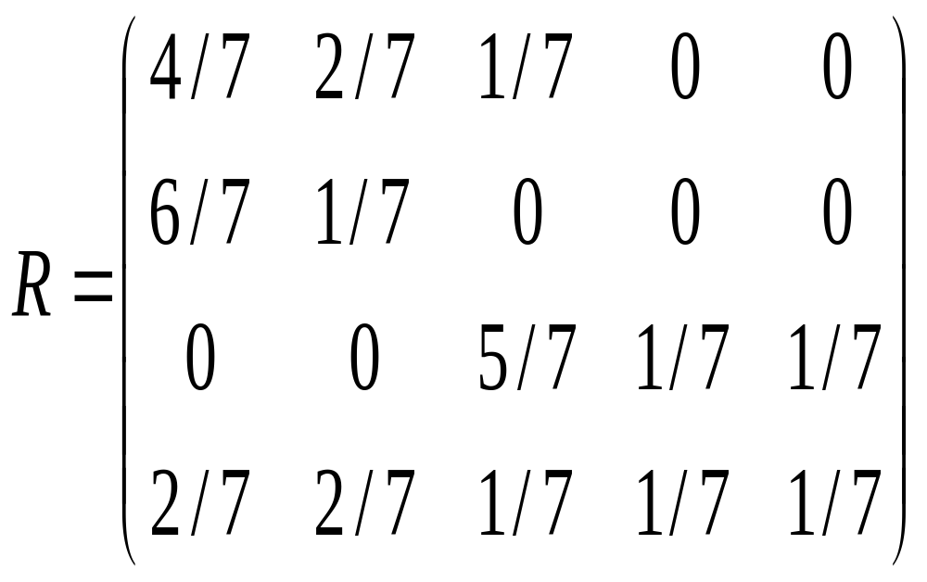
给定以教学为主的权重A = (0.2, 0.5, 0.1, 0.2)，分别用M(∧,∨)、 M( · , ＋)模型所作的评判如下：
M(∧,∨)： B = (0.5, 0.2, 0.14, 0.14, 0.14)
归一化后，B = (0.46, 0.18, 0.12, 0.12, 0.12)
M( · , ＋)： B = (0.6, 0.19, 0.13, 0.04, 0.04)

Slide 25
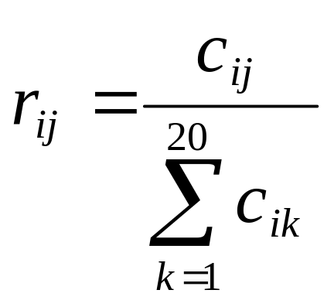
例3 利用模糊综合评判对20家制药厂经济效益的好坏进行排序(P209).
企业名称 u₁ u₂ u₃ u₄
1 东北制药厂 1.611 10.59 0.69 1.67
2 北京第二制药厂 1.429 9.44 0.61 1.50
……………………
20四川制药厂 1.992 21.63 1.01 1.89
设c_{ij} ( i = 1, 2, 3, 4；j = 1, 2, … , 20 ) 表示第j个制药厂的第i个因素的值,令
得到模糊综合评判矩阵R = (r_{ij})_{4×20} .

Slide 26
§4.4 权重的确定方法
在模糊综合评判决策中,权重是至关重要的,它反映了各个因素在综合决策过程中所占有的地位或所起的作用,它直接影响到综合决策的结果.
凭经验给出的权重,在一定的程度上能反映实际情况,评判的结果也比较符合实际,但它往往带有主观性,是不能客观地反映实际情况,评判结果可能“失真”.
加权统计方法
因素 u_{j}
权重 a_{ij} 1

Slide 27
频数统计方法
(1) 对每一个因素u_{j} ,在k个专家所给的权重a_{ij}中找出最大值M_{j}和最小值m_{j} ,即
M_{j} =max{a_{ij}|1 ≤i ≤k}, j =1, 2 , … n;
m_{j} =min{a_{ij}|1 ≤i ≤k}, j =1, 2 , … n.
(2) 选取适当的正整数p,将因素u_{j}所对应的权重a_{ij}从小到大分成p组,组距为(M_{j} - m_{j})/p.
(3) 计算落在每组内权重的频数与频率
(4) 取最大频率所在分组的组中值(或邻近的值)作为因素u_{j}的权重.
(5) 将所得的结果归一化.

Slide 28
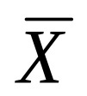
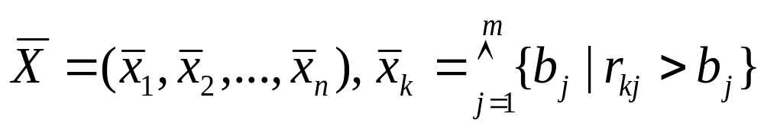
模糊关系方程法
在模糊综合评判决策问题中,若已知综合决策B = (b₁, b₂, … , b_{m} ),单因素评判矩阵 R =(r_{ij})_{n×m} ,试问各因素的权重分配A是什么？
这就是要求解模糊关系方程X °R = B.
定理 模糊关系方程X °R = B有解的充要条件是 °R = B,其中
约定∧φ =1.且 为X °R=B的最大解.
证明：充分性是显然的.

Slide 29
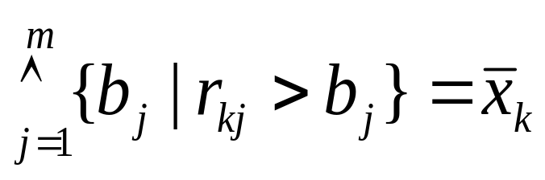
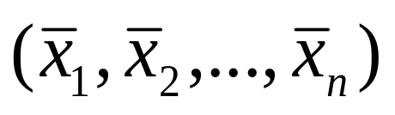
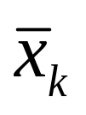
必要性 设X °R = B有解X = (x₁, x₂, … , x_{n} ),即
(x₁, x₂, … , x_{n} ) °R = (b₁, b₂, … , b_{m} ).
则∀ j, ∨(x_{k} ∧ r_{kj}) = b_{j} ⇒ ∀ j, k, (x_{k} ∧ r_{kj}) ≤ b_{j} .
⇒ ∀k, x_{k} ≤
⇒ (x₁, x₂, … , x_{n} ) ≤
⇒ B≤ °R .
又∀ j, k, 有
当r_{kj}＞b_{j}时, =∧{b_{j}|r_{kj}＞b_{j}}≤ b_{j}
⇒ ∧ r_{kj}≤ b_{j}∧r_{kj}= b_{j} ;
当r_{kj}≤b_{j}时,由 =1, ⇒ ∧ r_{kj}= r_{kj}≤b_{j} ;
即 °R≤B.

Slide 30
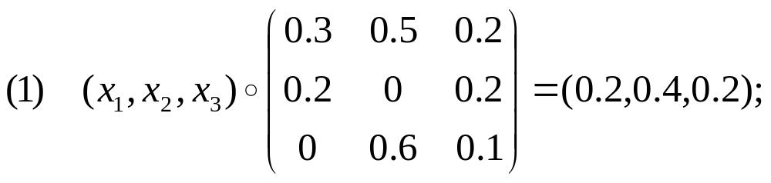
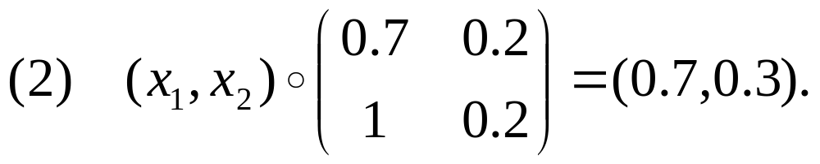
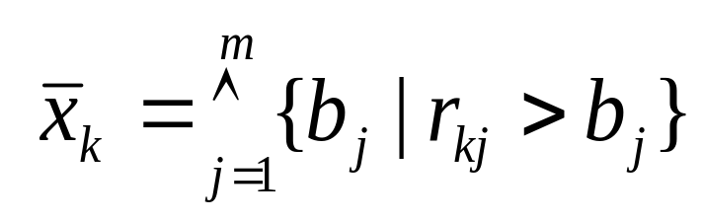
例 下列模糊关系方程是否有解？
解：由公式
(1) =(0.2,1,0.4),
是其最大解.
(2) =(1,0.7),
不是其最大解.

Slide 31
模糊协调决策法
在模糊综合评判决策问题中,若已知综合决策B = (b₁, b₂, … , b_{m} ),单因素评判矩阵 R =(r_{ij})_{n×m} ,试问各因素的权重分配A是什么？
这就是要求解模糊关系方程X °R = B.
这里介绍一个近似处理方法.设有一组可供选择的权重分配方案J ={A₁, A₂, … , A_{s}}.
我们从J中选择一种最佳的权重分配A_{k} ,使得由A_{k}所决定的综合评判决策B_{k}= A_{k} °R与B最贴近.

